Slide 1
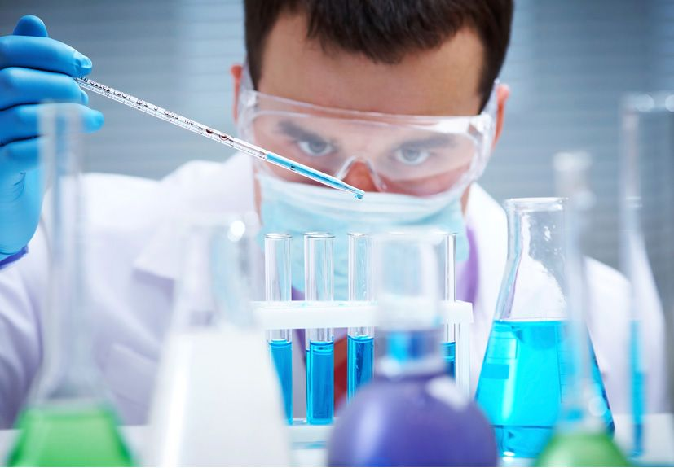
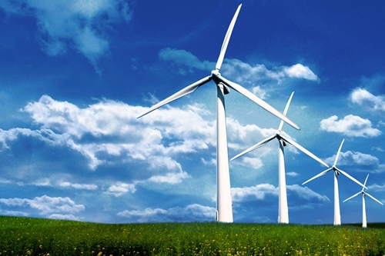
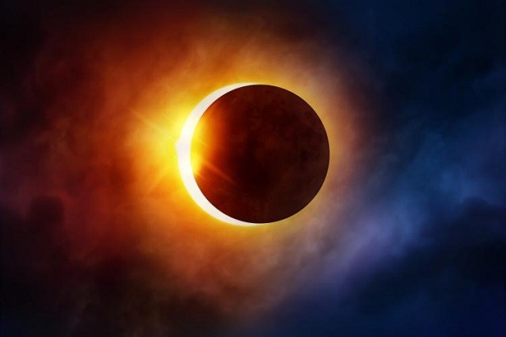
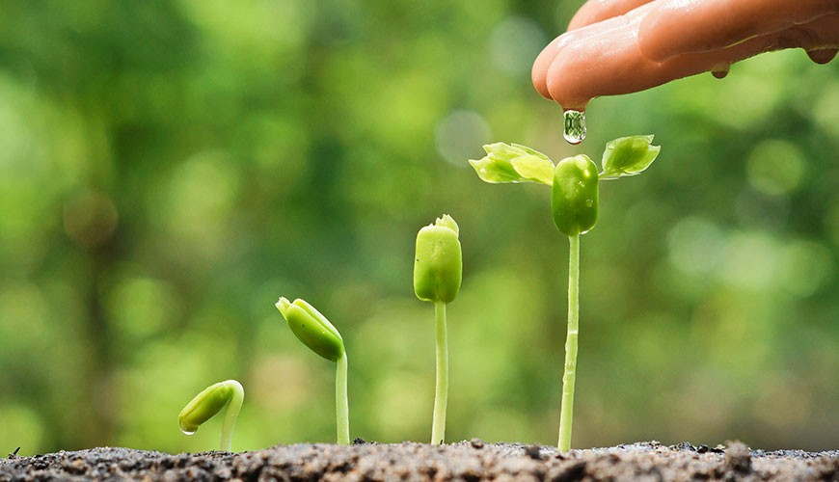
Em đã biết những lĩnh vực khoa học tự nhiên nào ?

Slide 2

BÀI 2:
CÁC LĨNH VỰC CHỦ YẾU CỦA
KHOA HỌC TỰ NHIÊN

Slide 3

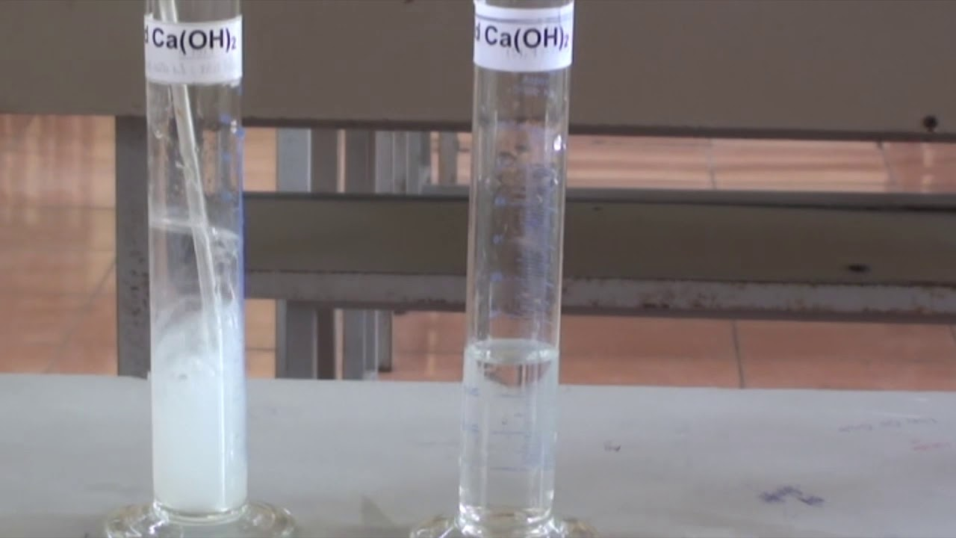
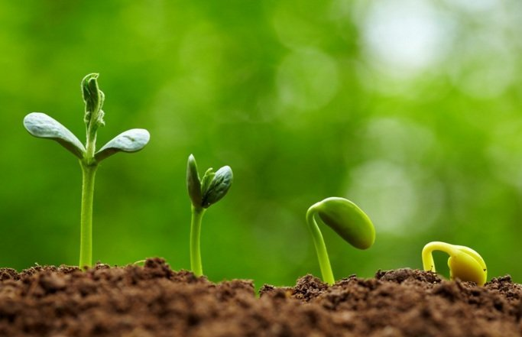
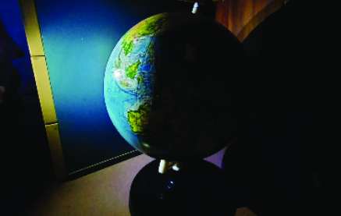
BÀI 2: CÁC LĨNH VỰC CHỦ YẾU CỦA KHOA HỌC TỰ NHIÊN
1/ Lĩnh vực chủ yếu của khoa học tự nhiên:
Thí nghiệm 1: Cầm một tờ giấy giơ lên cao và buông tay
Thí nghiệm 2: Sục khí carbon dioxide vào cốc chứa nước vôi trong
Thí nghiệm 3: Quan sát quá trình nảy mầm của hạt đậu.
Thí nghiệm 4: Chiếu đèn pin vào quả địa cầu

Slide 4

1/ Lĩnh vực chủ yếu của khoa học tự nhiên:
Thí nghiệm 1: Cầm một tờ giấy giơ lên cao và buông tay
(HS thực hành)
Thí nghiệm 1: khoa học vật lí học
Vật lí học nghiên cứu về thế giới vật chất và sự vận động của chúng. Vd TN 1

Slide 5
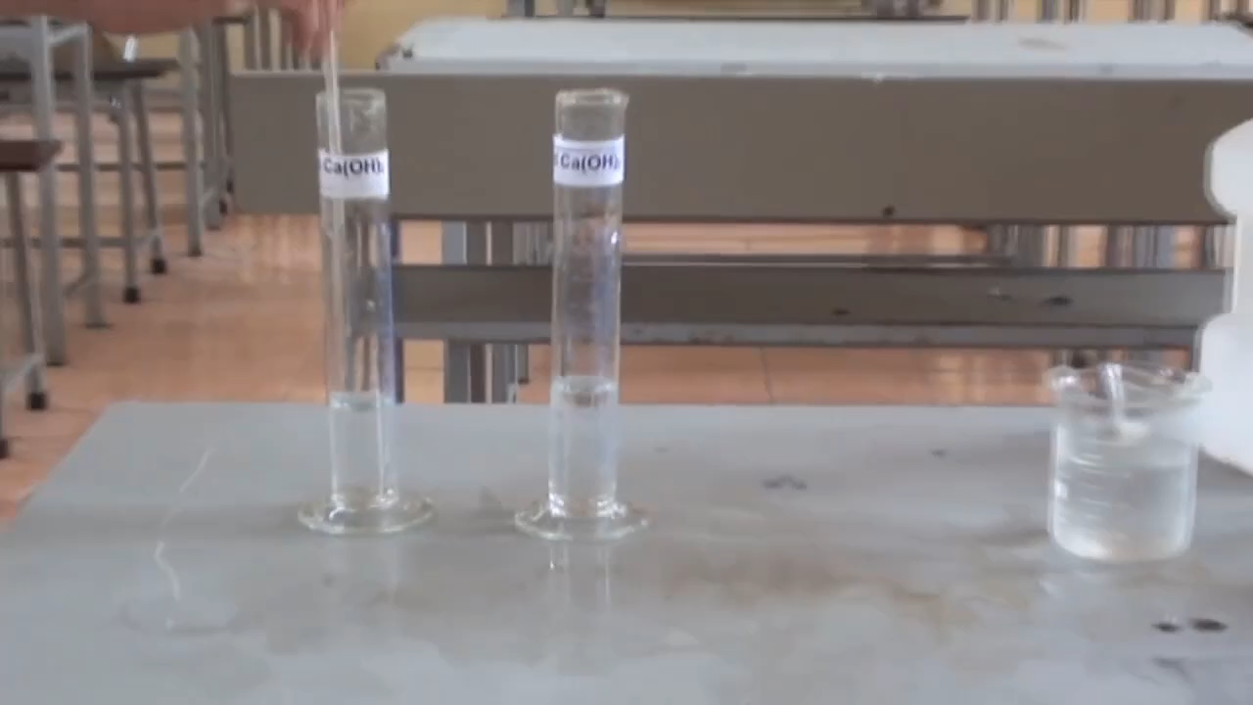
1/ Lĩnh vực chủ yếu của khoa học tự nhiên:
Thí nghiệm 2: Sục khí carbon dioxide vào cốc chứa nước vôi trong
Hiện tượng: Nước vôi đục dần và xuất hiện chất rắn màu trắng, không tan (kết tủa). Nếu tiếp tục sục khí carbon dioxide (CO2) đến dư thì kết tủa sẽ tan dần và dung dịch trở nên trong suốt.
Thí nghiệm 2: khoa học hóa học
Hóa học
Hoá học nghiên cứu về chất và sự biến đổi của chúng. Vd TN 2

Slide 6
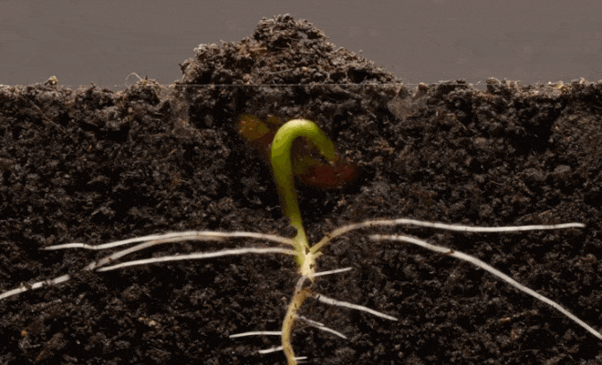
1/ Lĩnh vực chủ yếu của khoa học tự nhiên:
Thí nghiệm 3: Quan sát quá trình nảy mầm của hạt đậu.
Hiện tượng: Sau khi hấp thu nước, hạt đậu sẽ nảy mầm và phát triển thành cây hoàn chỉnh.
Thí nghiệm 3: khoa học sinh học
Sinh học
Sinh học nghiên cứu về các vật sống, mối quan hệ giữa chúng với nhau và với môi trường.Vd hạt giống cần có môi trường tốt để nảy mầm, cây lớn lên nhờ ánh sáng mặt trời….

Slide 7
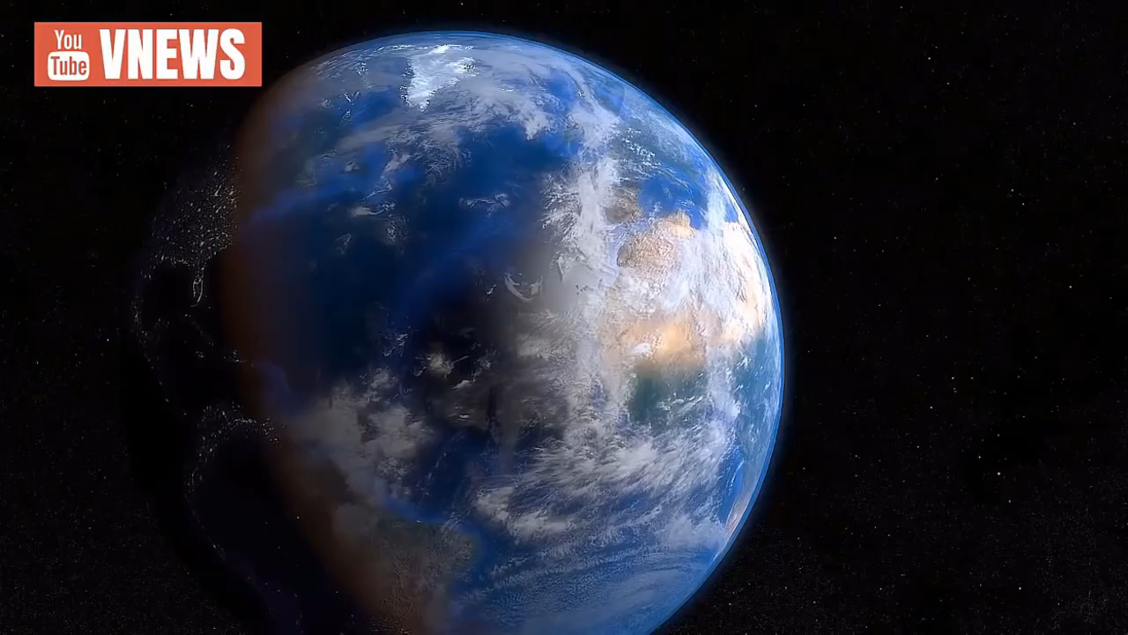
1/ Lĩnh vực chủ yếu của khoa học tự nhiên:
Thí nghiệm 4: Chiếu đèn pin vào quả địa cầu
Hiện tượng: Một chu kì ngày và đêm kéo dài 24 giờ do Trái Đất quay xung quanh một trục. Nhờ vào Mặt Trời mà có ban ngày nhưng Mặt Trời chỉ có thể chiếu sáng được 1/2 bề mặt Trái Đất. Do đó, khi 1/2 bề mặt Trái Đất này là ban ngày thì 1/2 bề mặt Trái Đất còn lại là ban đêm và ngược lại.
Thí nghiệm 4: Khoa học thiên văn học
Thiên văn học

Slide 8
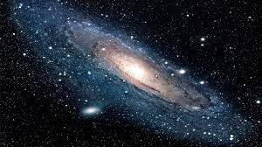
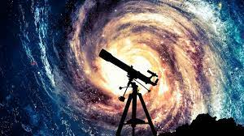
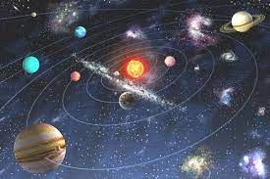
Thiên văn học nghiên cứu về quy luật vận động và biến đổi của các vật thể trên bầu trời :
Nghiên cứu về các hành tinh, ngôi sao và không gian
Quy luật chuyển động của các hành tinh quanh hệ mặt trời

Slide 9
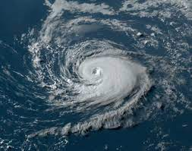

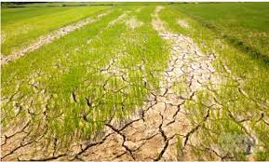
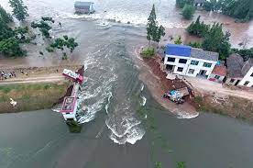
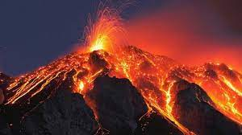
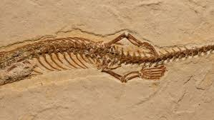
Khoa học Trái Đất nghiên cứu về Trái Đất và bầu khí quyển của nó:
Vd: mưa, lũ, hạn hán, hóa thạch….

Slide 10
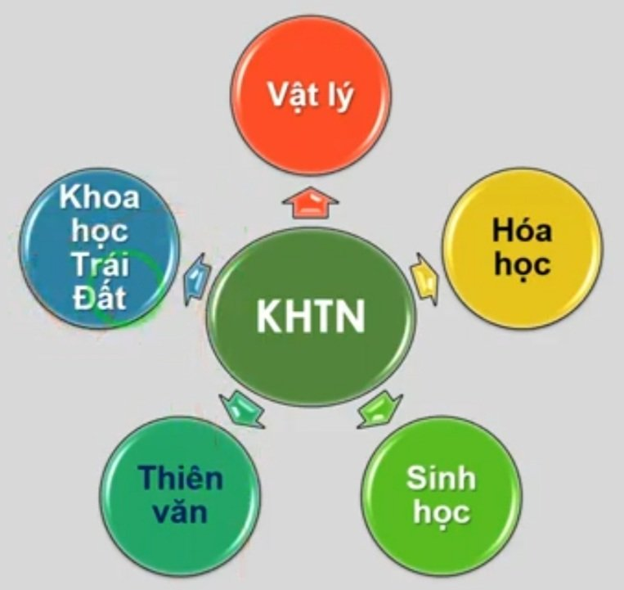

1/ Lĩnh vực chủ yếu của khoa học tự nhiên:
Khoa học tự nhiên bao gồm những lĩnh vực chính nào?
nghiên cứu về thế giới vật chất và sự vận động của chúng
nghiên cứu về Trái đất và bầu khí quyển
nghiên cứu về thế giới vật chất và sự vận động của chúng
nghiên cứu về quy luật vận động và biến đổi của các vật thể trên bầu trời
nghiên cứu về các vật sống, mối quan hệ giữa chúng với nhau và với môi trường

Slide 11
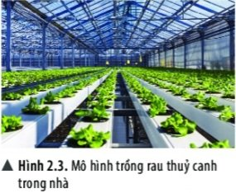
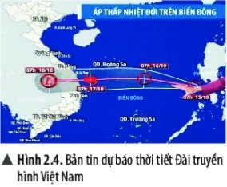
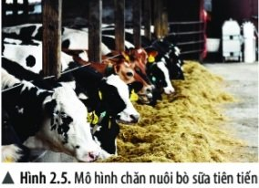
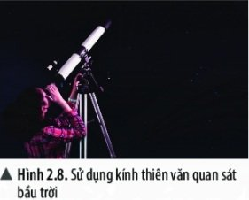
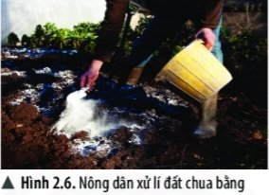
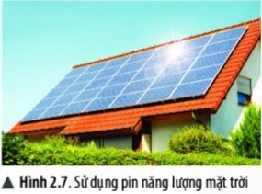
1/ Lĩnh vực chủ yếu của khoa học tự nhiên:
Theo em các ứng dụng trong hình 2.3 đến 2.8 liên quan đến những lĩnh vực nào của khoa học tự nhiên?

Slide 12
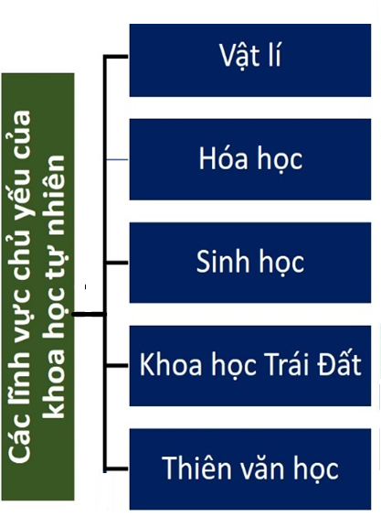

Slide 13
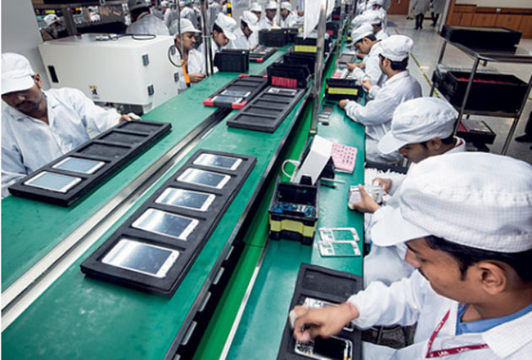
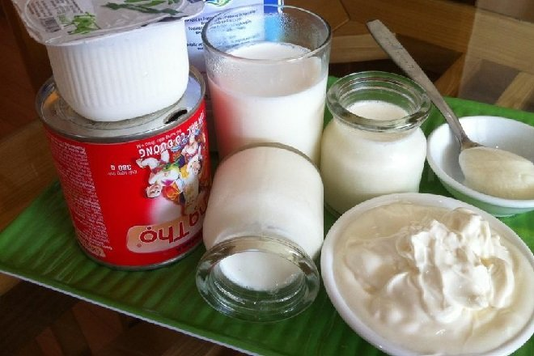
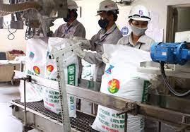
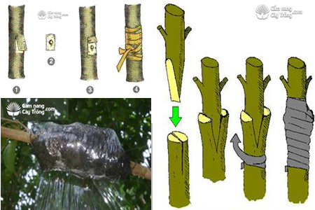

Theo em các ứng dụng trong hình sau liên quan đến những lĩnh vực nào của khoa học tự nhiên?
Sản xuất điện thoại
Làm sữa chua
Vật lý học
Sinh - hóa
Sản xuất phân bón
Cách ghép, chiết cây
Sinh - hóa
Sinh học

Slide 15
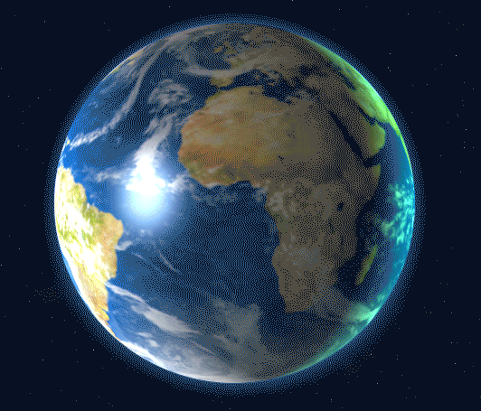
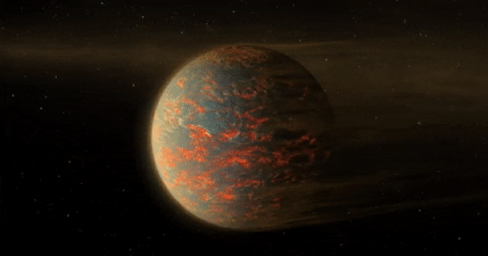

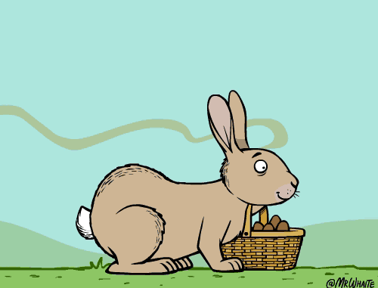

THẾ GIỚI VẬT CHẤT
VẬT SỐNG
VẬT KHÔNG SỐNG

Slide 16
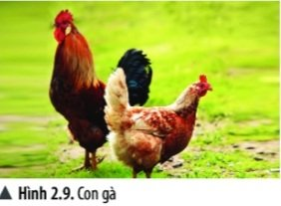
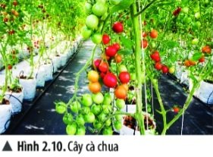
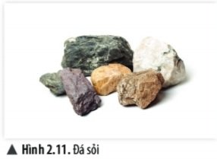
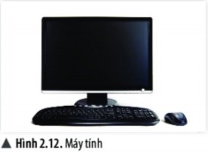

2. Vật sống và vật không sống:
Các vật trong hình có đặc điểm gì khác nhau.
VẬT SỐNG
Vật nào là vật sống, vật không sống.
Sinh trưởng-phát triển-sinh sản
VẬT KHÔNG SỐNG
Không có sự hấp thụ dinh dưỡng

Slide 17
VẬT SỐNG
LÀ GÌ?

Slide 18

2/ Vật sống và vật không sống:
- Vật sống là vật có các biểu hiện sống như trao đổi chất và chuyển hóa năng lượng, sinh trưởng, phát triển, vận động, cảm ứng, sinh sản.
- Ví dụ: con gà, cây dừa,...

Slide 19
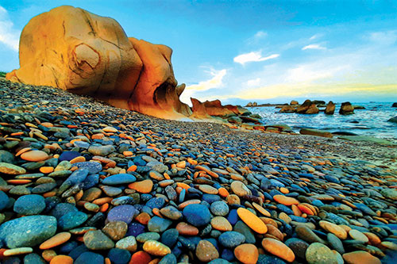
Do tự nhiên tạo ra, không trao đổi chất, không có khả năng phát triển và sinh sản.
VẬT KHÔNG SỐNG
Do con người chế tạo ra để sử dụng trong cuộc sống hằng ngày, không trao đổi chất, không có khả năng phát triển và sinh sản.

Slide 20
VẬT KHÔNG SỐNG
LÀ GÌ?

Slide 21
2/ Vật sống và vật không sống:
- Vật không sống: là vật không có biểu hiện sống
Ví dụ: ti vi, tủ lạnh…

Slide 22
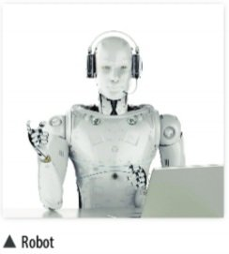
Một chú robot có thể cười, nói, hành động như một con người. Vậy robot là vật sống hay vật không sống ?
Robot có trao đổi chất không ?
Robot có sinh trưởng và phát triển không ?
Robot có sinh sản không ?
Robot không có biểu hiện sống. Do đó, nó là vật không sống.

Slide 23
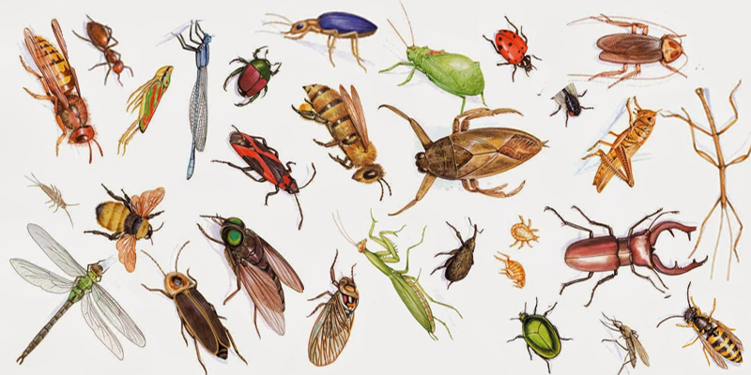
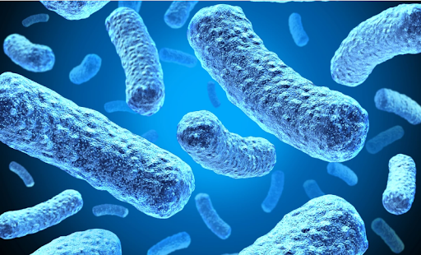
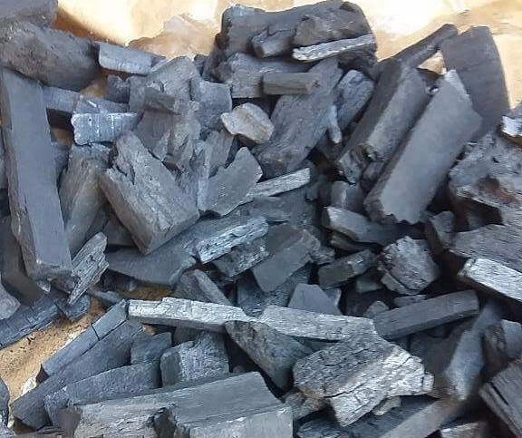
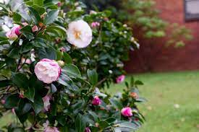
Luyện tập
Vật nào sau đây gọi là vật không sống?
A. Côn trùng
B. Vi khuẩn
C. Than củi
D. Cây hoa

Slide 24
Bài tập 1:
Em có thể phân biệt khoa học về vật chất (vật lí, hóa học,...) và khoa học về sự sống (sinh học) dựa vào sự khác biệt nào?
 | Đối tượng nghiên cứu
 | Vật sống | Vật không sống
Khoa học về vật chất
x
Khoa học về sự sống
x

Slide 25
Bài tập 2:
Câu 1: Em hãy kể tên một số hoạt động trong thực tế liên quan chủ yếu đến lĩnh vực khoa học tự nhiên:
Vật lý học b) Hóa học c) Sinh học
d) Khoa học Trái Đất e) Thiên văn học
Vật lí học: đạp xe để xe chuyển động, dung cần cẩu nâng hàng, ….
Hóa học: bón phân đạm cho cây trồng, quá trình lên men rượu, …
Sinh học: cắt ghép, chiết cành, sản xuất phân vi sinh, …
Khoa học Trái Đất: dự báo thời tiết, cảnh báo lũ quét, song thần, sạt lở, …
Thiên văn học: quan sát hiện tượng nhật thực, nguyệt thực, …

Slide 26

HƯỚNG DẪN VỀ NHÀ
Làm bài tập qua link cô gửi
Chụp vở ghi bài 2 + bài tập gửi lại trên đường link

Slide 27
XIN CHÂN THÀNH CẢM ƠN QUÝ THẦY CÔ!

